Slide 2
Tarjetas de estación
Comprensión del asma

Slide 3
Estación 1: Construir un pulmón
En esta actividad encontrarás un modelo de un pulmón y diafragma. Sigue las siguientes instrucciones para descubrir cómo funciona tu pulmón con y sin asma. Cuando termines la actividad, anota en tu Diario de estación la información que hayas aprendido sobre el funcionamiento de los pulmones y el asma.
Materiales necesarios:
Diario de estación
Lápiz
Modelo de pulmón
Cinta invisible
Chincheta
Procedimiento:
El globo del modelo representa uno de tus pulmones. El guante representa el diafragma, el músculo grande que se encuentra debajo de los pulmones.
Paso 1: Empuja y tira suavemente del "diafragma" guante para mover el "músculo" dentro y fuera de la botella. ¿Qué notas que le pasa al pulmón de globo?
Paso 2: A continuación, coloca un pequeño trozo de cinta sobre la boca de la botella, cubriendo completamente el agujero del globo. Utiliza la chincheta para hacer un agujero en la cinta. ¡Asegúrate de no hacer un agujero en el globo! Este pequeño agujero en la cinta representa el asma.
Paso 3: Mueva el diafragma dentro y fuera de la botella de nuevo. ¿Qué notas ahora en el pulmón de globo? ¿Cuál es la diferencia sin la cinta?
¿Qué está pasando? ¡Ve a la siguiente página para descubrirlo!

Slide 4
Estación 1: Construir un pulmón (continuación)
¿Qué está pasando?
Al sacar el guante (diafragma) fuera de la botella, ha aumentado el espacio dentro de la botella de plástico. Esto disminuyó la densidad de las moléculas de aire y redujo la presión dentro de la botella. El aire del exterior se introduce en el globo para mantener el mismo volumen de aire dentro de la botella. Al empujar el diafragma dentro de la botella, has disminuido el espacio dentro de la misma. Esto aumentó la densidad de las moléculas de aire y aumentó la presión dentro de la botella. El aire del interior del globo salió rápidamente. Nuestros pulmones funcionan de la misma manera, pero no son sacos vacíos como el globo. Son como una esponja, llena de pequeños agujeros y tubos.
¿Qué es el asma?
Una afección pulmonar que padecen muchas personas es el asma. Con el asma, las pequeñas vías respiratorias del interior de los pulmones, denominadas bronquiolos, se estrechan o aprietan como el agujero que has hecho en la cinta. Con sólo una pequeña vía de aire, el globo se hizo más difícil de inflar y desinflar. Las personas que tienen asma experimentan una situación similar: les resulta difícil inhalar y exhalar. El asma puede ser desencadenada por cosas como la contaminación, el humo del cigarrillo, el moho o la caspa de las mascotas. También puede desencadenarse por el estrés o el ejercicio físico. Algunas personas utilizan un inhalador, que libera una vaporización de medicamento para ayudar a abrir las vías respiratorias de los pulmones.
Adaptado de:
The Lawrence Hall of Science. (2015). Build a lung. DIY Human Body. http://static.lawrencehallofscience.org/diy_human_body/downloads/diy_hb_build_a_lung.pdf

Slide 5
Estación 2: Demostración de asma
En esta actividad, aprenderás lo que se siente al tener asma. El asma no es contagiosa, pero puede ser hereditaria. Algunos de los desencadenantes del asma ambiental son el polvo, el moho, las estufas de gas sin ventilación y los productos de limpieza (pulverizadores para abrillantar o limpieza). Durante un ataque de asma, las vías respiratorias de los pulmones (bronquios y bronquiolos) se inflaman y estrechan, lo que hace que el tamaño de las vías respiratorias disminuya. El revestimiento de las vías respiratorias se agranda y se forma una mucosidad más espesa. Con menos espacio en las vías respiratorias, es más difícil respirar.
Nota: Si tienes asma u otra enfermedad respiratoria, no participes en esta actividad. En su lugar, podrías cronometrar a tus compañeros.
Materiales necesarios:
Diario de estación
Una pajita para beber
Un agitador de café
Cronómetro o reloj
Lápiz
Paso 1: Corre en el lugar durante 30 segundos (sin pajitas ni agitadores; respirando normalmente).
Paso 2: En tu Diario de estación, anota cómo te sientes en la columna izquierda de la Estación 2. Puedes utilizar la parte derecha del diario para dibujar cómo te sientes.
Paso 3: Pon la pajita normal en la boca, aprieta la nariz y respira normalmente por la boca. Corre en el lugar durante 30 segundos.
Paso 4: Anota en tu Diario de estación cómo te sientes al correr en tu sitio mientras respiras a través de una pajita. Puedes utilizar la parte derecha del diario para dibujar cómo te sientes.
Paso 5: Pon el agitador de café en la boca, aprieta la nariz y respira normalmente por la boca. Corre en el lugar durante 30 segundos.
Paso 6: Anota en tu Diario de estación cómo te sientes al correr en tu sitio mientras respiras a través de un agitador de café. Puedes utilizar la parte derecha del diario para dibujar cómo te sientes.
La respiración a través de la pajita y el agitador de café representan lo que es tener un ataque de asma. Algunos ataques son más graves que otros, pero todos requieren una acción inmediata. En ocasiones, los síntomas del asma pueden prevenirse reduciendo los desencadenantes ambientales.
Adaptado de:
The University of North Carolina at Chapel Hill. (sin fecha). Activity: Asthma Demonstration. Gillings School of Public Health. https://sph.unc.edu/wp-content/uploads/sites/112/2014/07/Asthma-Demonstration1.pdf

Slide 6

Estación 3: ¿Cómo funciona el asma?
En esta actividad, mira el video en el siguiente enlace. Registra cualquier información nueva en tu Diario de estación.
Materiales necesarios:
Diario de estación
Lápiz
Computadora con conexión a Internet
Auriculares (opcional)
Para ver el video, haz clic AQUÍ o visita https://tinyurl.com/9s58meww. También puedes escanear el código QR que se proporciona a continuación.
Gaw, C. (sin fecha). How does asthma work? [Video]. TED Ed. https://ed.ted.com/lessons/how-does-asthma-work-christopher-e-gaw#watch

Slide 7
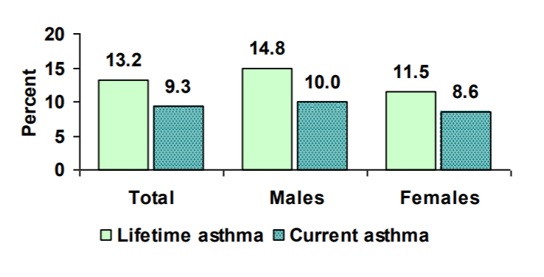
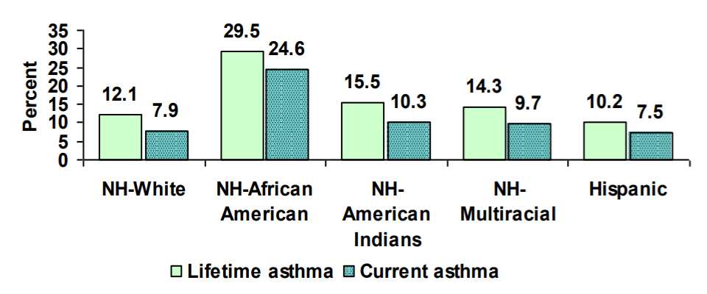
Estación 4: El asma en los niños de Oklahoma
En esta actividad, lee esta hoja informativa de 2013 publicada por el Departamento de Salud de Oklahoma. Anota cualquier información que pueda ser útil a la hora de diseñar tu modelo.
El asma en los niños de Oklahoma
Por qué es importante el asma
Hay 7 millones de niños con asma, lo que equivale a uno de cada once niños de los Estados Unidos.
El asma es el trastorno crónico más frecuente en la infancia, y causa 10,5 millones de días de ausencia escolar.
El costo promedio anual de la atención a un niño con asma fue de 1.039 dólares en 2009.
En 2009, casi 1 de cada 5 niños con asma acudió a un servicio de urgencias para ser atendido.
El asma es la tercera causa de hospitalización entre los niños menores de 15 años.
El asma en los niños de Oklahoma
En Oklahoma, unos 123.100 niños menores de 18 años (13,2%) han sido informados alguna vez por un profesional de la salud de que tenían asma (asma de por vida).
Hay unos 86.900 niños menores de 18 años (9,3%) que tienen actualmente asma (asma actual).
Entre los niños con asma actual, unos 31.500 tenían asma moderada o grave, según sus padres, mientras que el resto de los niños se consideraban con asma leve.
Los niños declararon una prevalencia de asma actual y de por vida ligeramente superior que las niñas.
En Oklahoma, los niños afroamericanos no hispanos tenían una prevalencia significativamente mayor de asma de por vida y actual que los niños blancos no hispanos.
En el año 2011, hubo 1.434 altas hospitalarias con asma como diagnóstico principal entre los niños de Oklahoma menores de 15 años, con un costo total de 12,7 millones de dólares.
Alrededor del 4,9% de los niños tienen a alguien dentro de su casa que fuma. Otro 19,2% de los niños tienen a alguien que consume cigarrillos, puros o tabaco de pipa, pero no dentro del hogar.
Adaptado de
Oklahoma State Department of Health. (2013). Asthma in Oklahoma’s Children. https://www.ok.gov/health2/documents/Asthma%20in%20OK%20Children%202013.pdf
Prevalencia del asma actual y de por vida por género en los niños de Oklahoma
Prevalencia del asma actual y de por vida por raza en los niños de Oklahoma

Slide 8

Estación 5: Cómo se produce un ataque de asma
En esta actividad, mira el video en el siguiente enlace. Registra cualquier información nueva en tu Diario de estación.
Materiales necesarios:
Diario de estación
Lápiz
Computadora con conexión a Internet
Auriculares (opcional)
Para ver el video, haz clic AQUÍ o visita https://tinyurl.com/52evzxd8.
También puedes escanear el código QR que se proporciona a continuación.
Bupa Health UK. (3 de julio de 2013). How an asthma attack occurs [Video]. YouTube. https://www.youtube.com/watch?v=Yp5ixuFiMmM

Slide 9
Estación 6: La química de los inhaladores
En esta actividad, estudia las dos imágenes proporcionadas y anota cualquier información nueva en tu Diario de Estación.
Materiales necesarios:
Diario de estación
Lápiz
Imagen de broncodilatación y broncoconstricción
Imagen de la química de los inhaladores para el asma

Slide 10
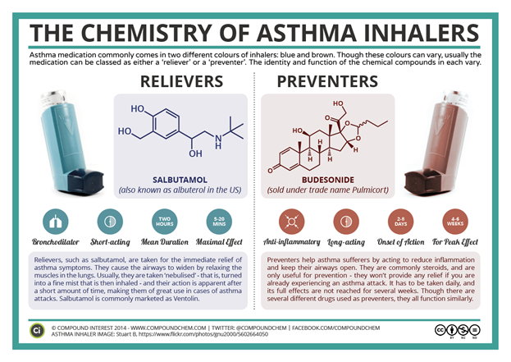
Estación 6: La química de los inhaladores (continuación)
Buelo, A. (sin fecha) The Chemistry of Asthma Inhalers [Infographic]. Speaking of Research. https://speakingofresearch.com/2017/06/26/asthma-and-animal-research-a-public-health-perspective/

Slide 11
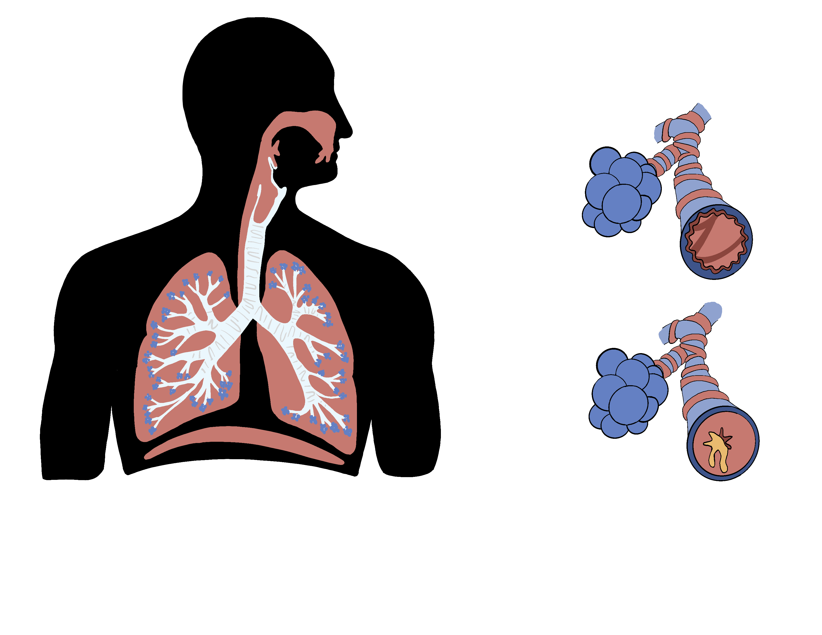
Estación 6: La química de los inhaladores (continuación)
Broncodilatación y broncoconstricción

